Slide 1
Les revenus

Slide 2
Varier → verbe du 1° groupe dont le radical finit par un –i
Selon : a seconda
Département : division territoriale, collective, électorale de l’État, créé en 1789.
Ménage = famille
Revenu : reddito
% = pour cent / pourcentage
*Le seuil de pauvreté s’établit en 2020 à 1 102 euros par mois.

Slide 3
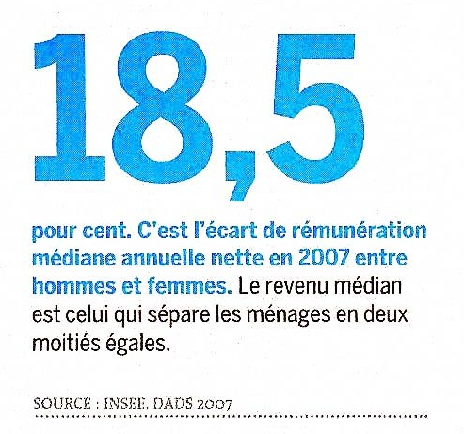
écart : scarto, differenza annuel (m.), annuelle (f.) net (m.), nette (f.) entre: tra (elementi distinti) parmi: tra (all’interno di un gruppo) celui, pronome dimostrativo masculin singulier : quello moitié : metà *En 2020, l’écart de salaires hommes/femmes est de 16,8%

Slide 4
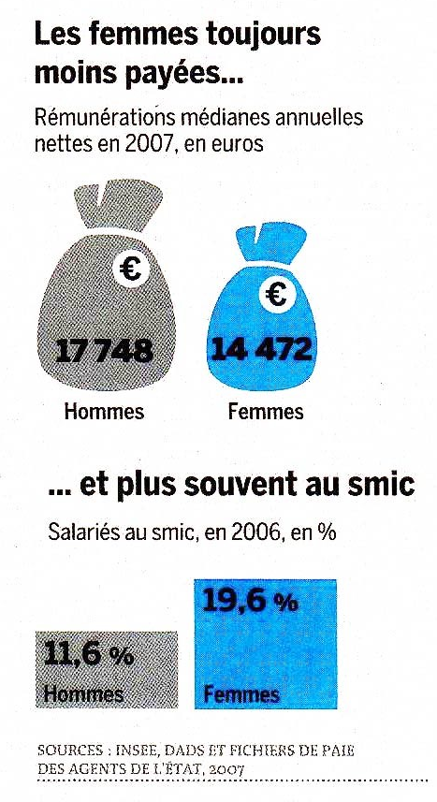
Payées: participio passato femminile plurale del verbo payer moins / plus : avverbi che introducono il comparativo Médian (m.), médiane (f.) SMIC : Salaire Minimum Interprofessionnel de Croissance Croissance ← croître (verbo da due radicali, tra cui croiss-) *Le Smic net est de 1219 euros en 2020.

Slide 5
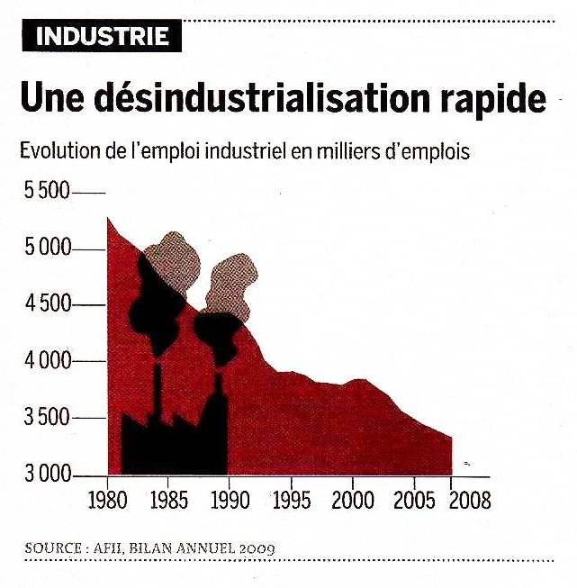
Emploi 1) impiego 2) posto di lavoro 3) occupazione employer : impiegare, dare lavoro employé : impiegato, dipendente employeur : datore di lavoro mille → millier : migliaio

Slide 6
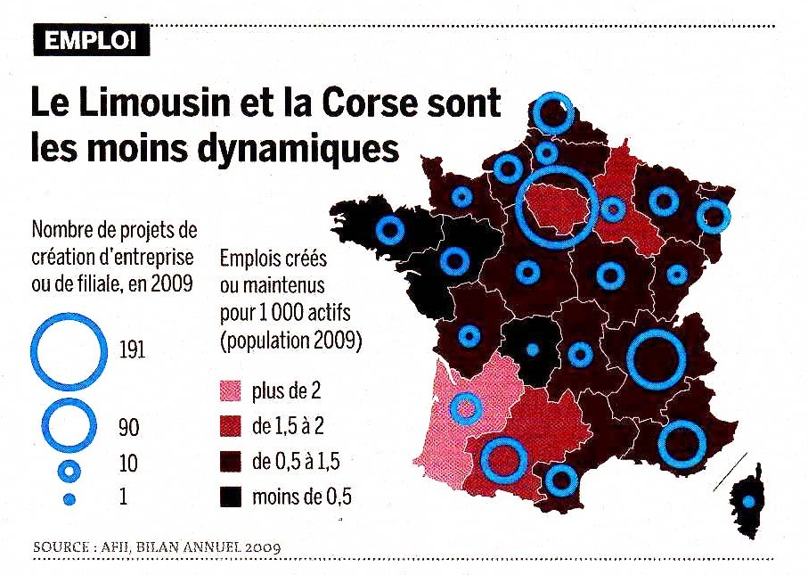
Nombre : numero créer : verbe du premier groupe dont le radical finit par une voyelle maintenu : participe passé de maintenir, mantenere.

Slide 7
Exercice de compréhension Q/R
Où se trouve la pauvreté en France ?
La pauvreté se trouve au Nord et au Sud.
Quel est le seuil de pauvreté en 2020 ?
- 1102 euros.
Qu’est-ce que le Smic ?
- C’est le salaire minimum interprofessionnel de croissance.
Est-ce que les femmes sont moins rémunérées que les hommes en moyenne, et de combien ?
- Oui, elles sont moins rémunérées, de 16,8% en moyenne.
Où se trouve le Limousin ?
- Il se trouve au centre de la France.
Est-ce que dynamisme et maintien des emplois coïncident ?
- Non, ils ne coïncident pas toujours.

